Slide 1
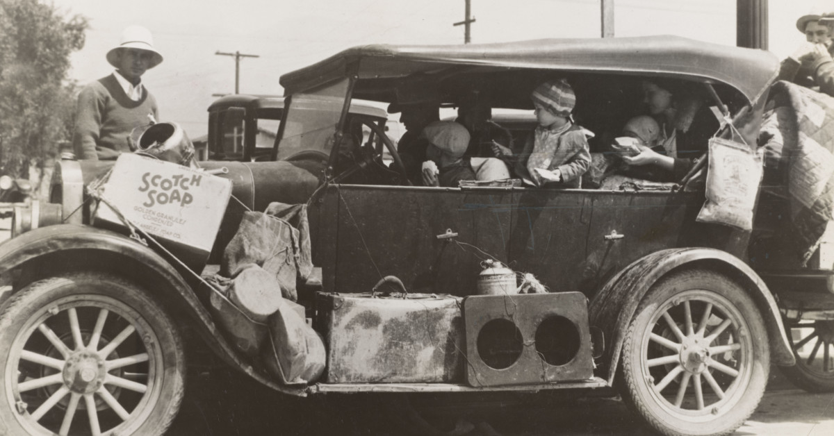
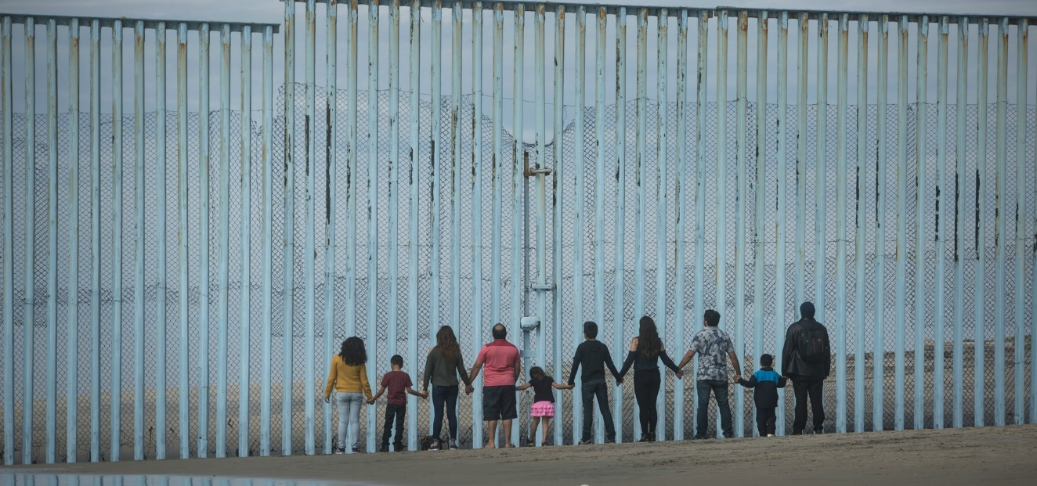
LE MIGRAZIONI DEL NOVECENTO (E OLTRE)

Slide 2
un fenomeno globalePatterns
Le migrazioni nordamericane si inseriscono nel più vasto panorama delle migrazioni globali
Approssimativamente, circa il 10% della popolazione mondiale attuale è costituito da migranti internazionali
Fine Novecento-anni 2000: emigrazione da Asia, Africa e America Latina vs. immigrazione verso America del Nord, Europa e Oceania

Slide 3
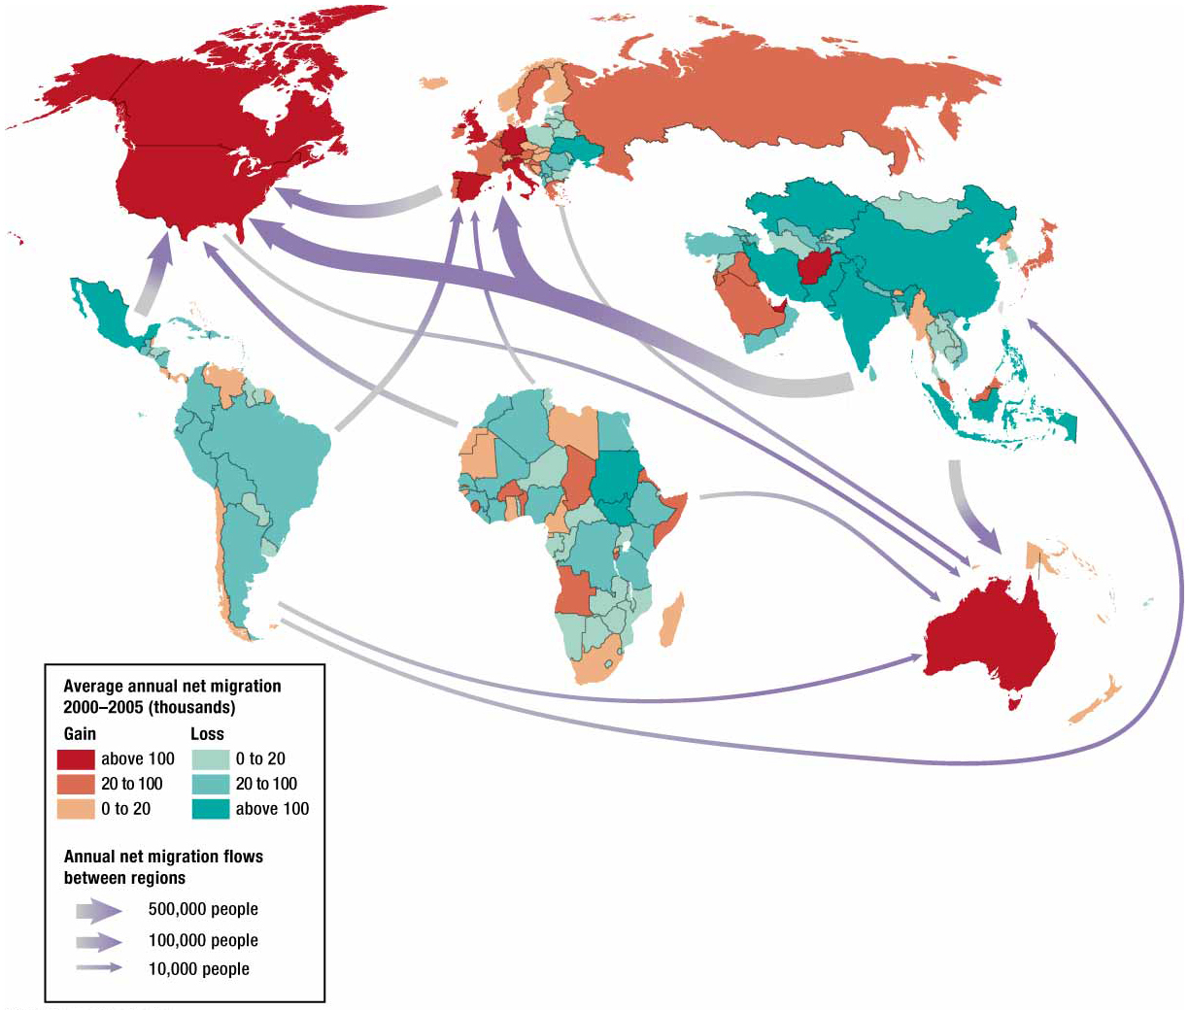

Slide 4
UNA NAZIONE DI MIGRANTI
USA: nazione con il maggior numero di residenti nati all’estero (attualmente, circa 45 milioni, con una crescita annuale di circa un milione)
Quarta fase delle migrazioni nordamericane (1930-2020): passaggio da migrazioni di origini prevalentemente europee a migrazioni di origini prevalentemente latinoamericane e asiatiche (tendenza in aumento negli ultimi decenni)

Slide 5
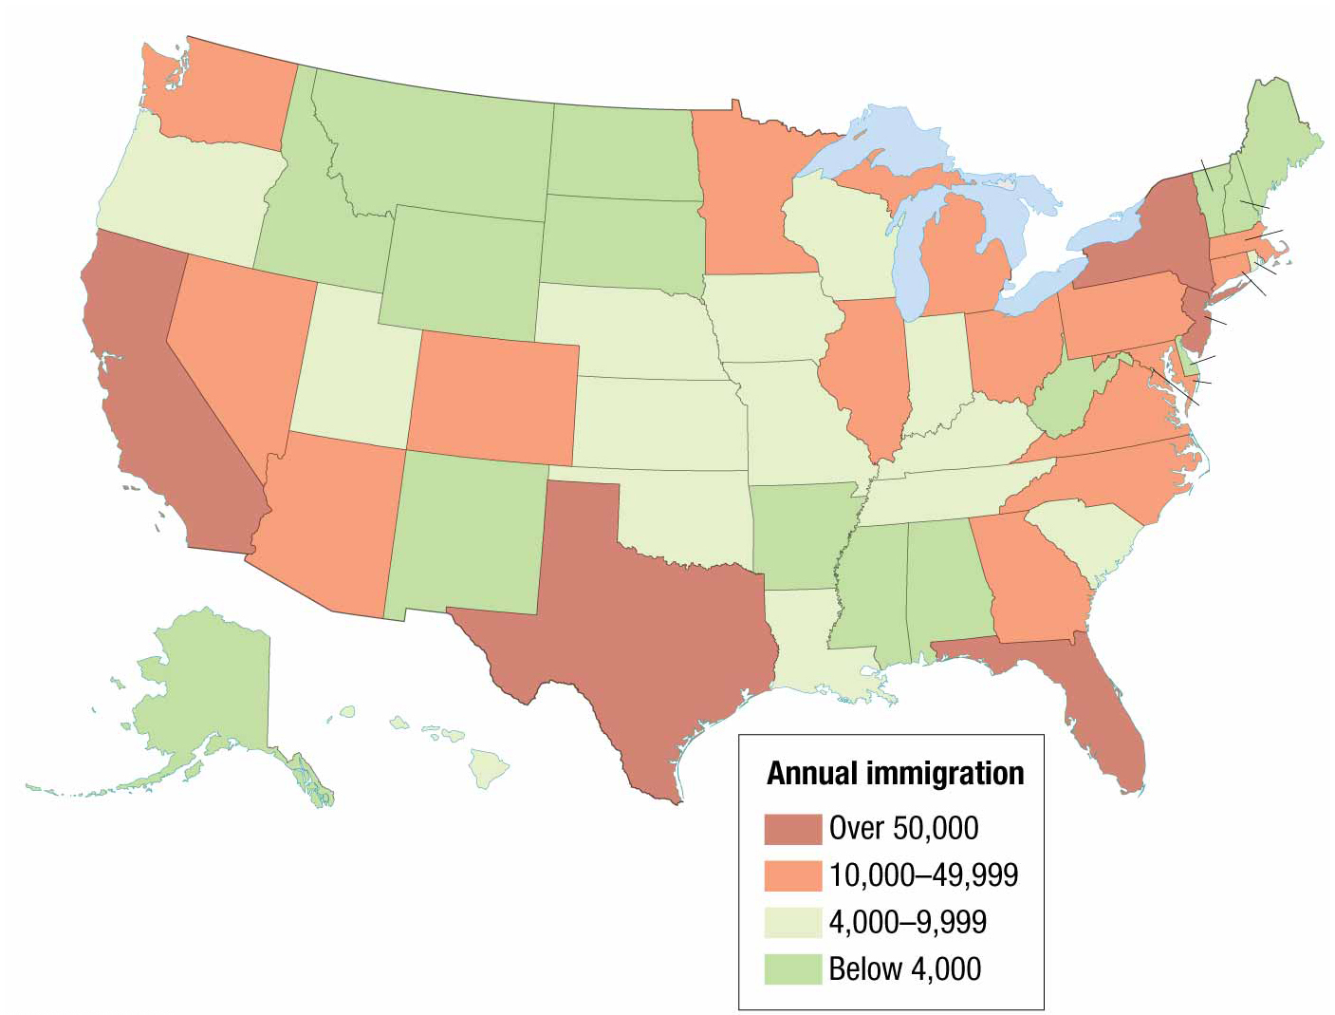

Slide 6
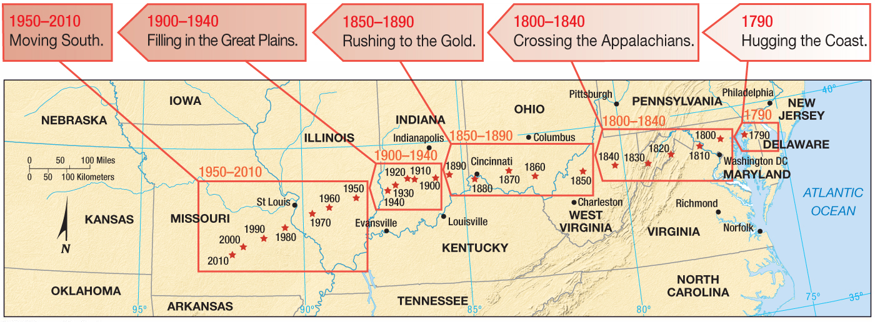
IL “CENTRO DI GRAVITÀ” DELLE MIGRAZIONI INTERNE VERSO OVEST (E SUD)

Slide 7
FATTORI DI SPINTA (“PUSH”) E ATTRAZIONE (“PULL”)
Motivazioni dei flussi migratori:
  fattori di spinta (“push”) che spingono le persone ad abbandonare il proprio spazio
  fattori d’attrazione (“pull”) che spingono le persone a recarsi in un determinato nuovo spazio
I fattori di spinta e attrazione sono di norma di tre tipi:
  politici (guerre, persecuzioni, discriminazioni)
  ambientali
  economici
Notes:
Ravenstein’s laws help geographers make generalizations about where and how far people move.
Most people migrate for economic reasons.
Political and environmental also induce migration but less often.

Slide 8
I MIGRANTI POLITICI
Tre categorie:
  Rifugiati = persone forzate a migrare a causa di una minaccia reale o potenziale alla propria vita, e che non possono tornare allo spazio d’origine per paura di persecuzioni
  Sfollati (internally displaced persons) = persone che hanno dovuto abbandonare il proprio spazio per motivi politici ma non hanno attraversato confini interni (attualmente inesistenti negli USA – ma tali erano i nativi americani nell’Ottocento…)
  Richiedenti asilo = persone in attesa del riconoscimento dello statuto di rifugiati

Slide 9
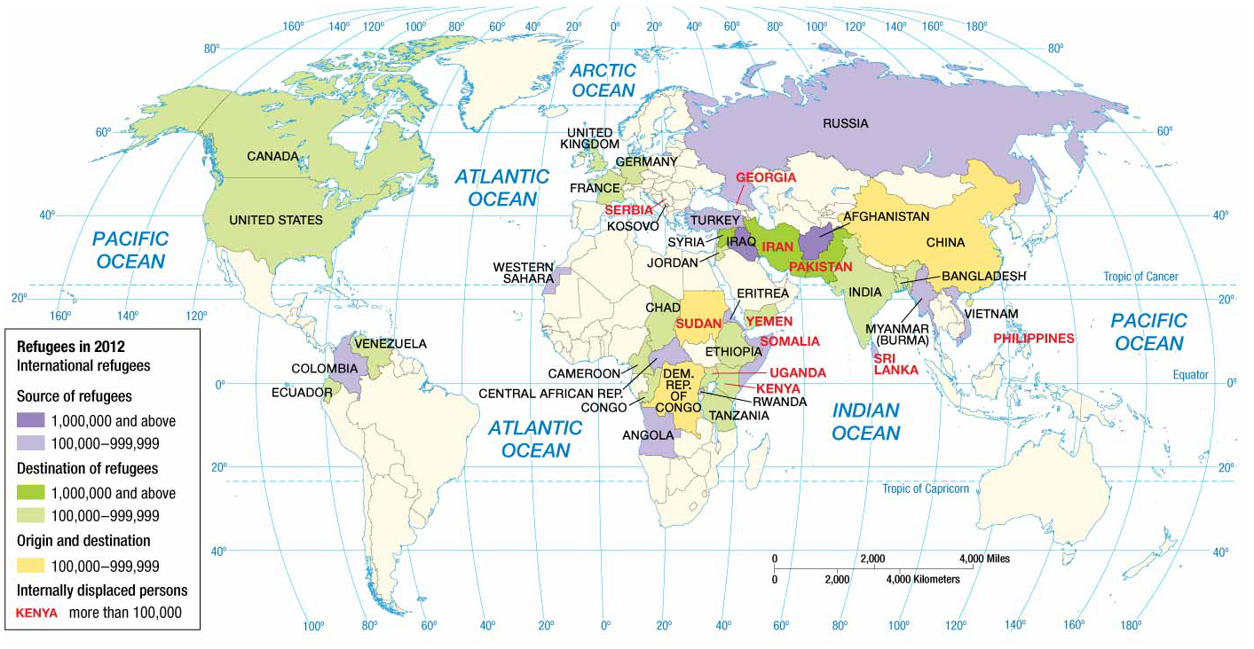

Slide 10
I MIGRANTI AMBIENTALI
Fattori ambientali:
  Fattori di spinta:
    siccità
    inondazioni
    catastrofi naturali (terremoti, maremoti)
  Fattori d’attrazione:
    accesso all’acqua
    clima più favorevole
    assenza di malattie endemiche

Slide 11
I MIGRANTI ECONOMICI
Fattori di spinta:
  Disoccupazione
  Bassi salari
  Sfruttamento del lavoro
Fattori di attrazione:
  Opportunità di occupazione
  Migliori salari
  Migliori condizioni lavorative
America del Nord = storicamente, maggioranza di migranti economici (ma prime migrazioni anche di carattere politico-religioso, e migrazione forzata degli afroamericani di carattere economico ma per motivi opposti a quelli dei migranti economici tradizionali) → nuova situazione internazionale: aumento dei rifugiati

Slide 12
LA FINE DELLA
MIGRAZIONE “LIBERA”
Con la stabilizzazione della crescita economica statunitense nei primi decenni del Novecento, a seguito della “chiusura” della Frontiera e quindi della fine di terre “disponibili”, i grandi flussi migratori iniziano a essere visti con sempre maggiore preoccupazione → diffusione di sentimenti xenofobi su base razziale ed etnica → politiche di riduzione selettiva dei flussi → Quota Act (1921) e National Origins Act (1924)

Slide 13
I MIGRANTI “ILLEGALI”
Migranti “non autorizzati” = migranti che entrano negli USA senza le necessarie autorizzazioni
Circa 12 milioni di migranti illegali attualmente residenti negli USA (circa un milione di bambini)
Oltre la metà proviene dal Messico
4/5 milioni di figli di migranti illegali nati negli USA (e quindi cittadini statunitensi)
2001: Development, Relief, and Education for Alien Minors Act (DREAM Act) = legge che avrebbe dovuto regolarizzare la condizione dei minori migrati illegalmente (“Dreamers”), tuttora in discussione
2012: Deferred Action for Childhood Arrivals (DACA) = rinvio di due anni, rinnovabile per motivi di lavoro, dell’espulsione dei minori migrati illegalmente
2017: abolizione della DACA
2021: reintroduzione della DACA (ma sentenza contraria di un giudice federale)

Slide 14
A CITY BEHIND A FENCE
Migranti illegali = forza lavoro a basso costo che sostiene l’economia statunitense vs. presenza “aliena” spesso rappresentata come criminale (v. film e serie TV)
Politiche di contrasto alla migrazione:
  Border Patrol (polizia che controlla il confine con il Messico, coadiuvata da milizie private)
  Barriera di separazione tra USA e Messico (iniziata nel 1990)
1998-2004: quasi 2.000 morti lungo il confine Messico-Stati Uniti; oltre 660.000 persone arrestate per aver cercato di attraversare illegalmente il confine, spesso usando il Rio Grande/Río Bravo → wetbacks/mojados
2005: progetto di rafforzamento della barriera di separazione fino a raggiungere oltre 1.100 km di lunghezza → 2006: Secure Fence Act
2017: rilancio del progetto (“Muro di Trump”)

Slide 15
I NUOVI MIGRANTI
Nuovi migranti (latinoamericani e asiatici): dopo una netta prevalenza di migranti maschi lungo tutto l’arco della storia statunitense, tendenza al riequilibrio di genere (a partire dagli anni Novanta del Novecento, prevalenza di donne nella migrazione messicana)
Circa il 40% dei migranti negli USA è costituito da giovani di età compresa tra i 25 e i 39 anni
Scarso livello d’istruzione
Assenza di politiche federali e locali di integrazione dei migranti → proliferazione di organizzazioni criminali che sfruttano i migranti

Slide 16
LE MIGRAZIONI MESSICANO-AMERICANE
Nel corso del Novecento, le varie migrazioni dai paesi di lingua spagnola del continente americano verso gli USA diventano progressivamente le più imponenti.
I flussi maggiori provengono dal Messico: oltre a messicani e messicane, in massima parte gli immigrati e le immigrate dal Centro e dal Sud America devono attraversare la frontiera tra il Messico e gli USA.

Slide 17
IL PROGRAMMA BRACERO
Il programma Bracero (in spagnolo, “lavoratore manuale”) è un complesso di leggi e accordi diplomatici tra gli USA e il Messico inaugurati il 4 agosto 1942 con il Mexican Farm Labor Agreement, che garantiva ai contadini messicani che si trasferivano negli USA per lavorare nei campi (soprattutto in California e in generale nel Sud-Ovest degli USA) condizioni decenti di vita e in salario minimo di 30 centesimi all’ora, esclusione dal servizio militare obbligatorio e accantonamento di parte dei risparmi in conti privati in Messico.
L’accordo venne esteso con il Migrant Labor Agreement del 1951 e restò in vigore fino al 1964.

Slide 18
GLI ANNI SESSANTA
1959: Gli USA ricevono un gran numero di rifugiati cubani.
1960-65: Prima Kennedy e poi Johnson cercano di eliminare il sistema discriminatorio delle quote nazionali.
1964: Il Movimento chicano per i Diritti civili denuncia i casi di abuso dei braceros.
1965: Emendamento al Civil Rights Act → eliminazione delle restrizioni all’immigrazione dall’Asia → esplosione delle migrazioni da Vietnam, Laos, Cambogia e Corea (migrazioni “latine” + migrazioni asiatiche = 85% del totale fino agli anni Novanta).

Slide 19
IL NAFTA
1991: North American Free Trade Agreement tra USA, Canda e Messico → abolizione delle tariffe doganali.
Obiettivi: espansione delle esportazioni statunitensi e riduzione dell’immigrazione illegale.
Risultati: trasferimenti di fabbriche USA in Messico per approfittare di salari più bassi, regime fiscali più favorevole e controlli meno attenti (maquiladoras) + maggiore utilizzo di immigrati clandestini nella fabbriche che restano negli USA (maggiore ricattabilità della forza lavoro).
1990-2010: 7,5 milioni di migranti messicani arrivano negli USA.

Slide 20
IL BACKLASH DEGLI
ANNI NOVANTA
1996: Illegal Immigration Reform and Immigrant Responsibility Act (IIRIRA), legge sull’immigrazione più dura della storia statunitense (legge approvata, sotto la presidenza Clinton, per evitare lo shutdown del governo federale):
    aumenta retroattivamente i criteri per la “deportabilità” dei migranti clandestini;
    limita severamente le possibilità di ricorso contro le sentenze di deportazione e il diritto di asilo politico;
    vieta per 10 anni, ai migranti che hanno risieduto illegalmente negli USA per più di un anno, di rientrarvi;
    stabilisce il divieto permanente di entrare negli USA per chi abbia dichiarato falsamente di essere cittadino/o statunitense;
    restringe drasticamente le esenzioni;
    dà inizio alla costruzione del muro di confine tra USA e Messico.

Slide 21
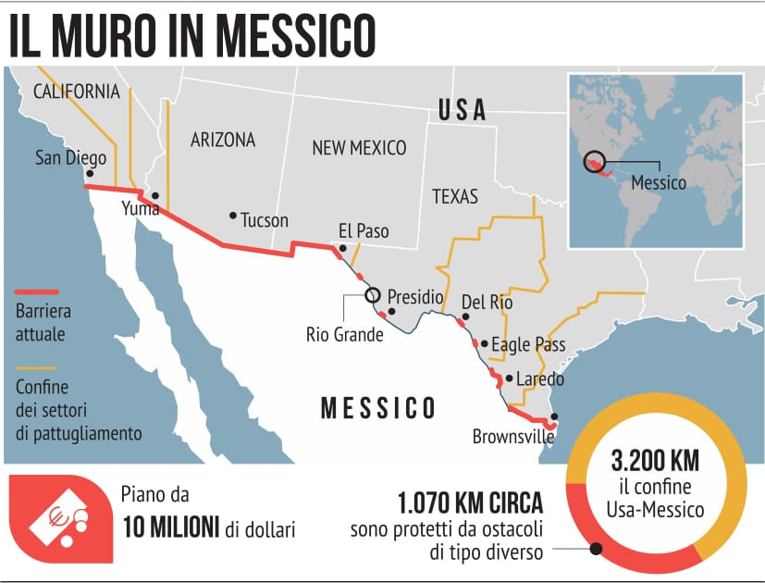
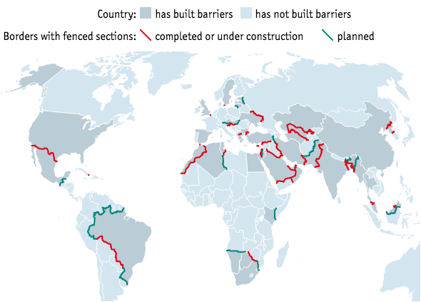

Slide 22
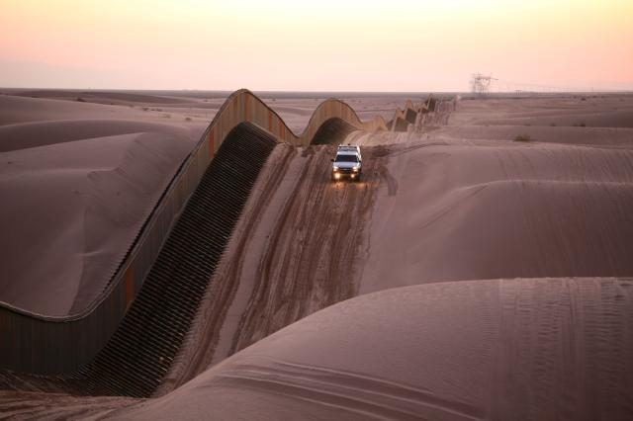

Slide 23
DOPO L’11 SETTEMBRE
Attentati dell’11.9.2001 → brutale irrigidimento delle procedure d’immigrazione, allungamento dei tempi di esame delle richieste, diffusa equiparazione immigrato (non solo dai paesi islamici)=terrorista.
2005: legge che rende un reato penale aiutare pesone senza documenti, entrare illegalmente negli USA, restare negli USA oltre la scadenza del permesso di soggiorno.
10.3.2006, 1.5.2006, 1.5.2007: manifestazioni per protestare contro le leggi sull’immigrazione (le più grandi della storia statunitense).
2007: crescita esponenziale delle deportazioni, aumento dei luoghi di detenzione temporanea lungo il confine USA-Messico, autorizzazione delle milizie locali come strumento di controllo dell’immigrazione clandestina.

Slide 24
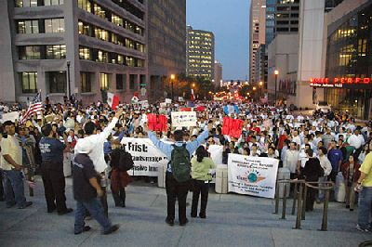

Slide 25
Numero crescente di immigrati illegali da El Salvador, India, Guatemala, Honduras e Cina.
2018: 48.4% degli immigrati senza documenti sono messicani.
GLI ANNI 2010-2020
3.7%
5.4%
5.9%
6.5%
3.4%
48.4%
25
Source: (Center for Migration Studies 2019)

Slide 26
UN SISTEMA DI PREGIUDIZI
L’opinione pubblica dagli stati occidentali sovrastima notevolmente il numero di immigrati (prima generazione) presenti nei rispettivi paesi (dati del 2017).
26
Source: (Wunderlich et al. 2009)

Slide 27
generazioni
2017: i migranti di prima e seconda generazione costituiscono circa ¼ della popolazione statunitense.
1st generation
14%
2nd generation
12%
27
Source: (Radford and Noe-Bustamante 2019)

Slide 28
SOGGETTIVITÀ IBRIDE
La comunità migrante messicano-americana fa parte di una più vasta comunità di cui è difficile non solo delineare i confini, ma anche individuare una definizione, perché le diverse soggettività che la compongono sono il risultato dell’intersezione asimmetrica di tutta una serie di dimensioni, che vanno a comporre identità eminentemente ibride.
La dimensione della lingua viene spesso identificata come l’aspetto più determinante. Lo spagnolo come prima lingua è parlato negli Stati Uniti da più di 35 milioni di persone. Più di 45 milioni lo parlano come seconda lingua, e più di 6 milioni di studenti lo studiano a scuola. Gli Spanish speakers degli Stati Uniti costituiscono la seconda maggiore comunità linguistica spagnola del mondo dopo quella messicana, con numeri simili a quelli dell’Argentina e della Colombia.
Dopo la Seconda guerra mondiale, la presenza degli e delle Spanish speakers (o Hispanohablantes) è diventata sempre più visibile (e “udibile”), ma questo ha creato un problema di carattere terminologico, perché negli USA si utilizza tutta una serie di definizioni identitarie nessuna delle quali è pienamente soddisfacente.

Slide 29
PROBLEMI TERMINOLOGICI
Spanish people – l’espressione talvolta viene usata per indicare statunitensi che parlano spagnolo, ma letteralmente dovrebbe essere usata solo per persone di nazionalità spagnola.
Hispanics – il termine viene impiegato per chi parla spagnolo, ma in realtà identifica solo chi ha ascendenze etniche o culturali ispaniche, mentre molti e molte Spanish speakers non hanno alcuna origine europea.
Latinos/as (o Latinx) – comprende chi ha origini nella cosiddetta America Latina, ma esclude chi, pur parlando spagnolo, ha origini solo native e risiede negli USA.
La comunità ispanofona più rilevante è quella che ha origini in Messico, e anche in questo caso la terminologia non è univoca:
Mexican – indica la nazionalità messicana, e comprende quindi gli immigrati messicani che non intendono diventare statunitensi, ma non coloro che hanno la nazionalità USA.
Mexican American – identifica i/le cittadini/e statunitensi che hanno origini messicane, ma implica che i/le messicani/e non siano automaticamente anche americani/e.
Chicano/a – ha origine negli anni Trenta del Novecento, e inizialmente aveva significato offensivo nel designare gli immigrati dal Messico soprattutto di etnia nativa che venivano utilizzati per il lavoro nei campi della California; il termine deriva dalla pronuncia scorretta della parola “mejicano” da parte di immigrati che non parlavano lo spagnolo come prima lingua, e che la pronunciavano come fosse “Mesheecano”, ma negli anni Sessanta viene appropriato dal movimento per i Diritti civili dei “messicano-americani” per autoidentificarsi; mantiene un’accezione negativa per chi ha scelto di “assimilarsi” completamente alla cultura angloamericana.

Slide 30
NOT AMERICANS BY CHOICE
Molti/e cittadini/e statunitensi di origine messicana sono diventati/e tali/e non a seguito di fenomeni migratori, ma al contrario perché hanno scelto di rimanere nel proprio spazio d’origine. Al termine della guerra con il Messico, attraverso il Trattato di Guadalupe Hidalgo (1848), circa il 50% del territorio allora appartenente al Messico fu acquisito dagli Stati Uniti, e chi vi risiedeva dovette scegliere tra conservare la propria nazionalità messicana emigrando oltre il Río Grande, o restare nella propria terra e diventare “statunitense” – paradossalmente, per “restare” occorreva emigrare, e invece restare significava entrare a far parte di un altro Stato. Molti discendenti considerano tutto ciò il frutto di una politica distintamente colonialista, e promuovono iniziative dirette a far riacquistare alla propria comunità la dignità perduta, recuperando tradizioni linguistiche e culturali.

Slide 31
MEXICANS FIRST,
“AMERICANS” SECOND?
Molti/e cittadini/e statunitensi di origine messicana si considerano solo temporaneamente “americani/e”, e progettano di rientrare in Messico una volta acquisito un certo livello di benessere economico. Mantengono pertanto forti legami con la (ex) madrepatria. Tuttavia i/le loro discendenti preferiscono sovente diventare pienamente “americani/e”, ma devono affrontare l’ostilità della cultura statunitense dominante, che li considera persone di serie B, non del tutto “americane”. Non più messicane e senza intenzione di tornare ad esserlo, non ancora “americane” ma anche in conflitto con la cultura dominante, queste persone cercano di creare nuove forme di identificazione, basate più che sulle origini etniche sull’affiliazione linguistico-culturale, e hanno scelto di autoidentificarsi come chicane, rivendicando il valore positivamente ibrido dell’interazione tra cultura angloamericana, cultura messicana di origine ispanica e cultura nativa.

Slide 32
IL MITO DI AZTLÁN
Aztlán è il luogo mitico delle origini dei popoli aztechi. La sua localizzazione geografica è incerta: probabilmente è situata nel Sud-Ovest degli odierni Stati Uniti, da dove gli aztechi migrarono alla fine del primo millennio d.C. per recarsi nell’odierno Messico. Nel folclore chicano Aztlán viene spesso a rappresentare l’intera porzione di territorio messicano ceduta agli USA nel 1848. Questo mito si è andato costruendo negli anni Sessanta del Novecento, grazie a un gruppo di attivisti chicani guidati da Oscar Zeta Acosta, e si è consolidato con il Plan Espiritual de Aztlán, il MEChA (Movimiento Estudiantil Chicano de Aztlán), la Nation of Aztlán (NOA), e la produzione poetica di Alurista, che popolarizzò il termine Aztlán in una poesia presentata alla Youth Liberation Conference di Denver, nel 1969, che divenne il preambolo al Plan.
Quindi, Aztlán è il luogo delle origini del popolo messicano, ovvero azteco, ma è localizzato miticamente negli odierni Stati Uniti sud-occidentali: tornare al passato delle origini significa pertanto per i messicani proiettarsi nella terra del progresso tecnologico, del futuro, e diventare chicani: per recuperare la perduta purezza dell’inizio occorre cioè perderla ancora di più, aggiungere alla contaminazione con la cultura spagnola quella con la cultura angloamericana.

Slide 33
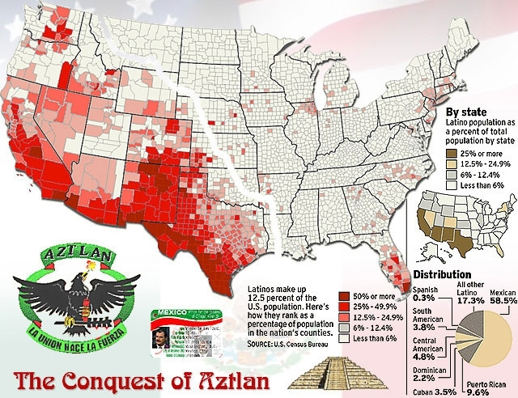

Slide 34
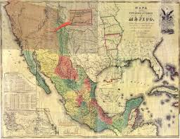

Slide 35
LA VERGINE DI GUADALUPE
La Vergine di Guadalupe è figura esemplare del sincretismo religioso. La Vergine sarebbe “apparsa” il 9 dicembre 1531 nei pressi di quella che è oggi Città del Messico, a un convertito azteco di nome Juan Diego, beatificato nel 2002. La figura, dalla pelle scura come quella di un india, parla a Juan Diego, che non conosce lo spagnolo, in nahuatl, la lingua franca dell’impero azteco, e dichiara di essere appunto la Vergine di Guadalupe; o meglio, il termine “Guadalupe” è una traslitterazione pilotata della parola nahuatl che la figura avrebbe impiegato, e cioè Coatlaxopeuh, che si pronuncia quatlasupe, e significa “Colei che calpesta il serpente”. Il 12 dicembre la Vergine sarebbe riapparsa a Juan Diego e gli avrebbe detto di raccogliere delle rose da portare al vescovo come prova della sua apparizione, rose che l’uomo avrebbe messo nel suo mantello e che, una volta rovesciate davanti al vescovo, avrebbero rivelato un miracoloso ritratto della Vergine. Inoltre, sul mantello della Vergine riprodotto nel mantello di Juan Diego compaiono quarantasei stelle che riprodurrebbero esattamente il cielo nel solstizio d’inverno del 1531. Il mantello è oggi conservato nella basilica dedicata alla Vergine. Nel corso dei secoli la Vergine diverrà un’incarnazione così potente dell’identità messicana da essere assunto come emblema della lotta per l’indipendenza dalla Spagna.

Slide 36
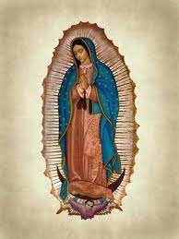

Slide 37
MITI FEMMINILI
La Vergine di Guadalupe è spesso rappresentata nell’atto di calpestare il serpente, ovvero il simbolo sia del diavolo (nella religione cristiana) sia della più importante divinità del pantheon azteco, Quetzalcoatl, imposto dall’élite maschile e militarista dei sacerdoti dopo un lungo periodo in cui le divinità maschili e femminili erano rimaste in una condizione di sostanziale equilibrio. La Vergine rappresenterebbe sia la distruzione della religione azteca da parte della nuova religione cristiana (e quindi anche la cancellazione della cultura nativa da parte di quella dei conquistadores) sia la sopravvivenza all’interno della nuova religione dominante di forme “femminili” della religiosità azteca che il culto di Quetzalcoatl aveva represso.
Questo sincretismo si innesca a partire da un dialogo imperfetto tra le lingue, e rimanda, modificandolo, a un preesistente simbolo femminile, e tragico, di queste origini, quello della Chingada, letteralmente “ferita” o meglio “penetrata con la forza”: è il mito della donna violentata, che nell’espressione popolare hijo de la Chingada costituisce uno degli insulti più sanguinosi, e che non si incarna in un solo personaggio ma rappresenta più in generale l’aspetto più umiliante della storia messicana, quello d’essere sostanzialmente la storia di un popolo conquistato, violato e violentato dal Chingón, il Conquistatore spagnolo.
L’incarnazione più potente è quella di un personaggio storico, Marina (nome di battesimo che ricalca l’originale Malinalli), o Malinche (corruzione del soprannome originale della donna, Malintzin), la schiava e amante azteca di Cortés che funge da traduttrice e quindi, per i messicani, da traditrice (questo verrà poi a significare “Malinche” per gli indios), e che sarà abbandonata senza scrupoli (storicamente, Cortés la lascia in Messico quando riparte per la Spagna, portando con sé il loro figlio; secondo la leggenda, Marina preferisce ucciderlo, soffocandolo, piuttosto che perderlo).

Slide 38
DA MITI NEGATIVI A MITI POSITIVI
La tradizione perpetua il mito negativo della donna messicana, che però negli ultimi decenni ha dislocando il terreno del conflitto dal piano etnico a quello di genere: la donna messicana è una Malinche perché violata e sopraffatta, e spesso abbandonata, non solo dalla cultura dominante bianca e maschilista, ma anche dall’ancor più maschilista cultura messicana. Connesso al mito della Chingada è il mito della Llorona, della donna che piange perché ha perso i suoi figli.
Nella cultura chicana tradizionale, la donna ha da sempre un ruolo fondamentale come cardine della famiglia. Nella definizione di questo ruolo concorrono sia la cultura cristiana sia la tradizione azteca, che prevedevano per la donna solo tre possibili identità, tutte subalterne rispetto all’identità maschile: la suora, la prostituta o la moglie/madre. Le femministe chicane si sono impadronite di questi stereotipi e li hanno trasformati, rivendicando un’identità plurima e mobile che affermi la multiculturalità (o pluriculturalità) come valore (la Malinche), il pianto come denuncia (la Llorona) o la violenza subita come punto di partenza per una ridefinizione dei rapporti di potere tra i sessi e i generi (la Chingada).

Slide 39
UNA IDENTITÀ MESTIZA
Casa = luogo della protezione e dei valori della solidarietà famigliare, ma anche prigione che bisogna abbandonare per poi tornarvi quando si è libere di farne la scelta.
Religione = spiritualità non dogmatica, che viene ricondotta al potere femminile di dare la vita senza le costrizioni della religione cattolica (o anche di quelle native).
Rebozo e mantilla = da simboli di controllo maschile sul corpo femminile a simboli di creatività e anche di erotismo.
Questo movimento avanti e indietro, dentro e fuori le culture e le loro suddivisioni interne, ha fatto sì che la nuova identità della donna chicana sia un’identità che si configura come fondamentalmente mestiza, meticcia, frutto di un incrocio e di una contaminazione che vengono riconosciuti come dolorosi ma necessari, pericolosi ma capaci di produrre aperture di libertà.

Slide 40
LA RAZA
Il termine raza è stato usato per la prima volta in termini “non razzisti” dal filosofo messicano José Vasconcelos, che in La raza cósmica (1928) ha descritto una raza mestiza, una mescolanza di razze affini, una razza di più colori – una “razza sintesi” del globo. Chiamata anche quinta razza, abbraccia tutte le razze. Nella terminologia del border thinking – il pensiero critico che, sulla scia di Gloria Anzaldúa (Borderlands/La Frontera, 1987), propone identità meticce fondate sull’attraversamento dei confini etnici, linguistici e culturali – raza in ultima istanza si riferisce alla popolazione etnicamente e culturalmente mista che abita i territori del Sud-Ovest degli Stati Uniti (ma ormai, attraverso le migrazioni interne, anche gli altri).
Con i movimenti radicali degli anni Sessanta e Settanta, soprattutto dopo la storica marcia del 1966 guidata da César Chávez da Delano a Sacramento per protestare contro la violazione dei diritti umani e civili dei filippini, messicani e chicanos, questi ultimi, immessi nell’esperienza epocale del passaggio dal consenso alla diversità, giunsero ad elaborare una teoria della frontiera come figura per dire del loro essere “nel mezzo”.

Slide 41
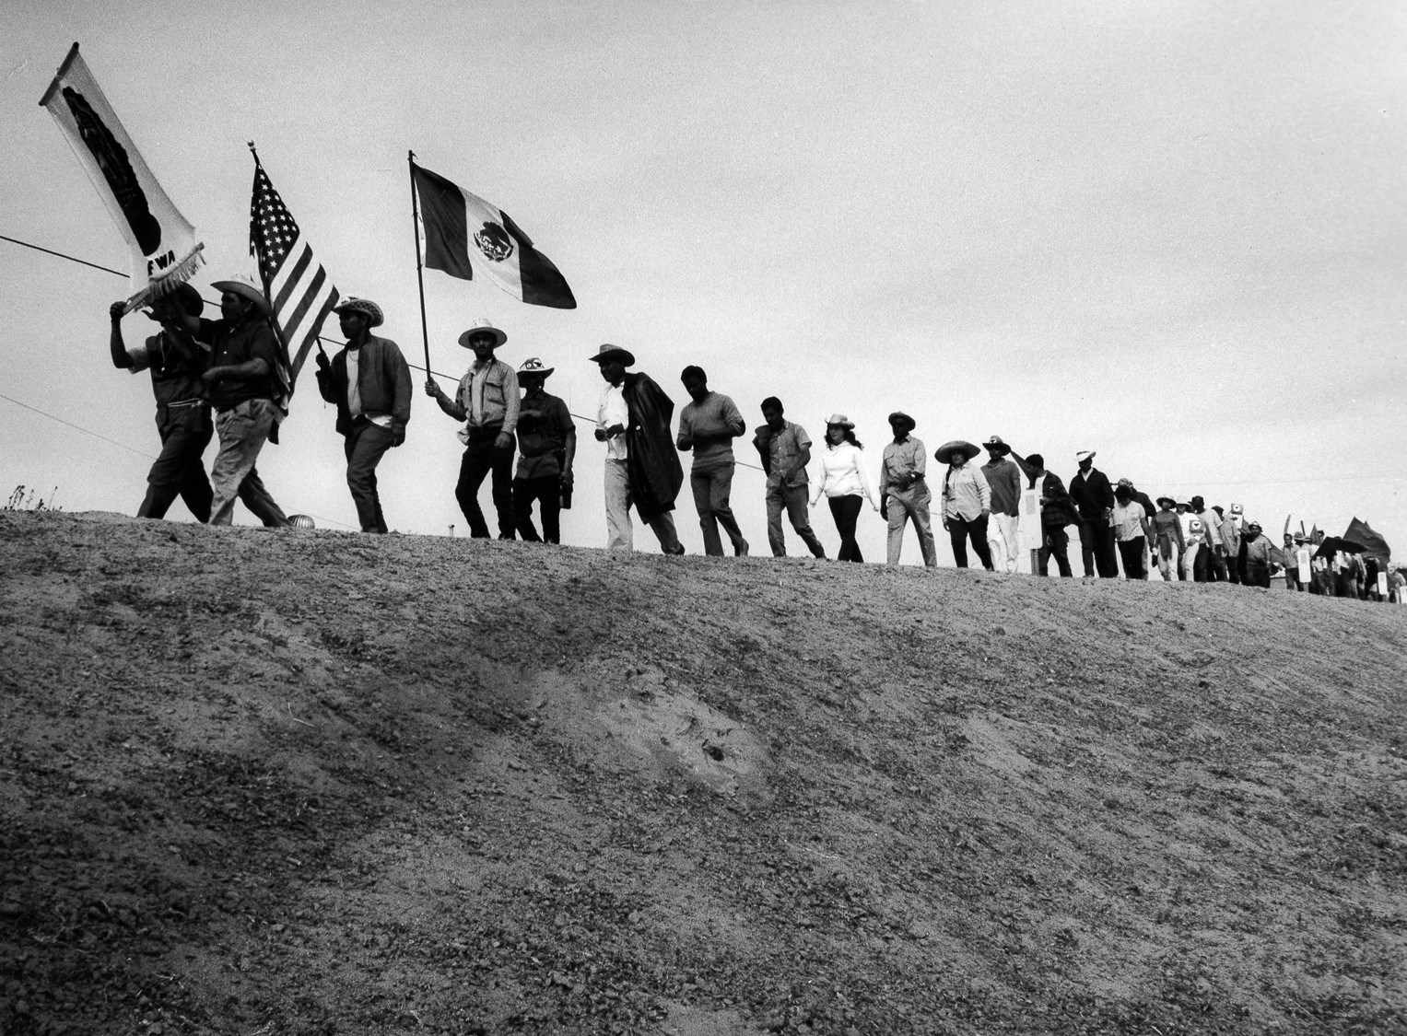

Slide 42
GLORIA ANZALDÚA
Gloria Anzaldúa (1942-2004) è stata una scrittrice e attivista, omosessuale (o meglio queer) e femminista, interessata soprattutto alla ridefinizione dell’identità culturale e di genere messicano-americana, spesso secondo una prospettiva che privilegia la dimensione linguistica di questa identità. Più che alla elaborazione di una propria distintiva cifra letteraria individuale, l’impegno di Anzaldúa è stato diretto soprattutto alla creazione di reti di relazioni tra autrici e intellettuali chicane o comunque di etnia “mista”, curando raccolte come This Bridge Called My Back: Writings by Radical Women of Color (1983), assieme a Cherríe Moraga, o Making Face, Making Soul / Haciendo Caras: Creative and Critical Perspectives by Women of Color (1990).

Slide 43
BORDERLANDS/
LA FRONTERA
L’opera più famosa di Anzaldúa è Borderlands / La Frontera: The New Mestiza (1987), testo di assai difficile identificazione in termini di genere, letterario e non. La sua configurazione intreccia l’autobiografia linguistica e sessuale con il manifesto politico, e la storiografia e l’antropologia con la poesia, al punto che ad alcuni critici è sembrato necessario, per definirla, coniare neologismi come “communo-biography” o “autohistoriateoría”.

Slide 44
METICCIATO LINGUISTICO
Già il titolo propone un meticciato linguistico, un code switching (il passaggio da una lingua all’altra) che a prima vista sembrerebbe semplicemente un esempio di traduzione interlinguistica della stessa espressione, e che invece «traduce» nello shifting (o dovremmo dire desplazamiento?) dei significati dall’inglese allo spagnolo la poetica/politica della lingua di Anzaldúa. Nel titolo “La Frontera” in effetti non traduce “Borderlands”, ma in qualche modo lo qualifica e lo localizza, e di converso l’espressione inglese permette a quella spagnola di assumere un valore più generale, globale. “Borderlands”, al plurale, indica tutte le terre di “confine”. “La Frontera”, al singolare, si riferisce invece allo specifico confine tra Messico e Stati Uniti. Anziché tradursi reciprocamente, quindi, le due espressioni si arricchiscono l’una con l’altra, acquisendo connotazioni più vaste o viceversa più precise – proprio quel che la politica del meticciato linguistico dovrebbe promuovere.

